Slide 1

Циклова комісія професійної та практичної підготовки
(спеціальність «Дизайн»)

Slide 2
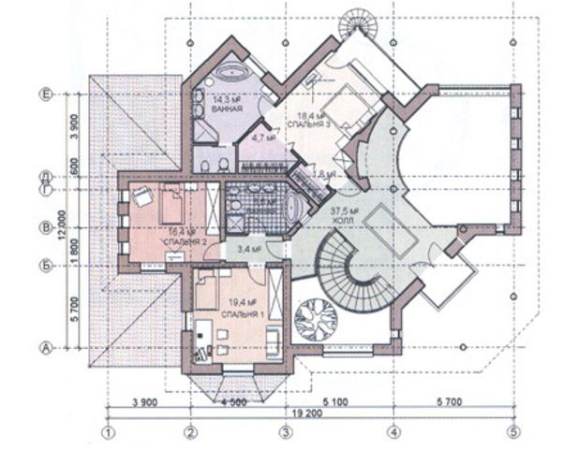
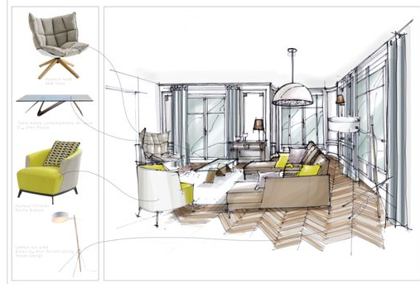
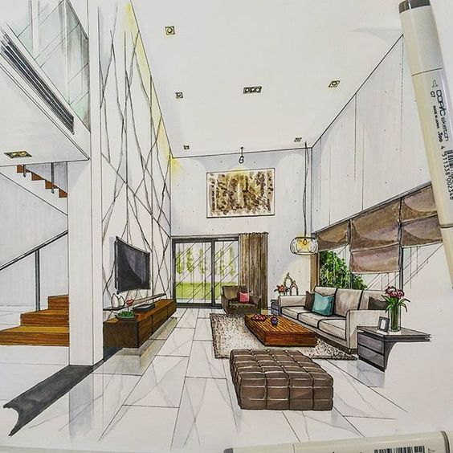
Кваліфікація «художник- конструктор, дизайнер» із додатковою спеціалізацією дизайн середовища.

Slide 3

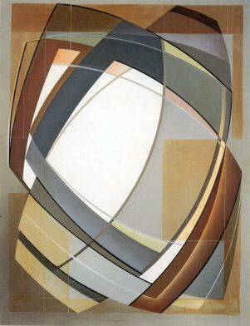
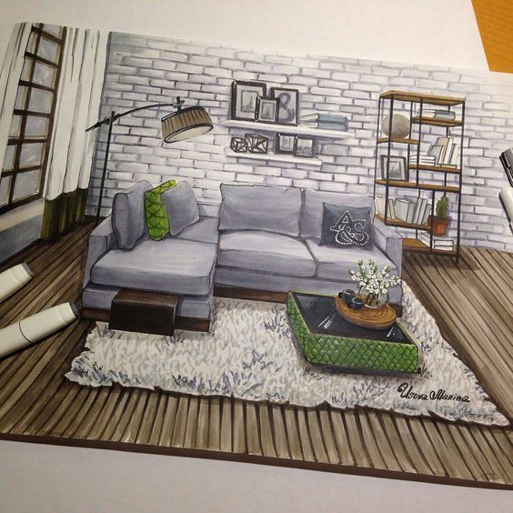
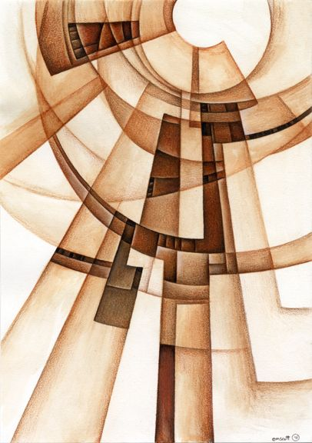
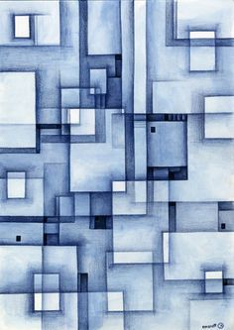
ДИЗАЙН– це сучасне мистецтво художнього конструювання, розробка зразків раціональної побудови предметного середовища.
Саме слово «ДИЗАЙН» італійського походження від «Disegno». У перекладі воно має кілька значень: задум, план, намір, мета, креслення, ескіз, начерк, малюнок, візерунок, модель, шаблон, схема, композиція.

Slide 4
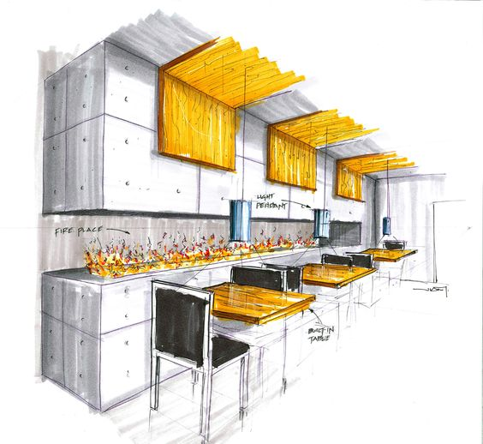
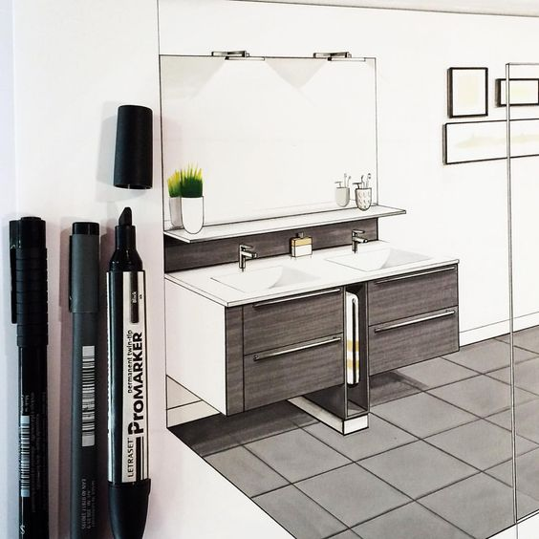
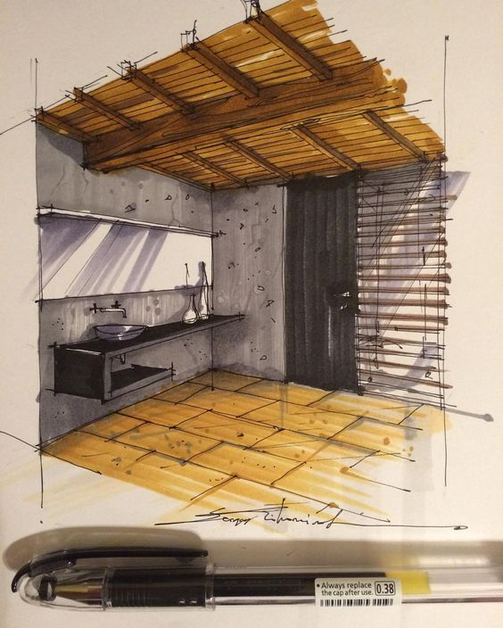
ДИЗАЙНЕР ІНТЕР’ЄРУ – це фахівець зі створення нових проектів гармонійного середовища для поліпшення умов життя людини. Він створює неповторну обстановку, стиль, красу і затишок в приміщенні, втілюючи в реальність мрії і настрої замовників.

Slide 5
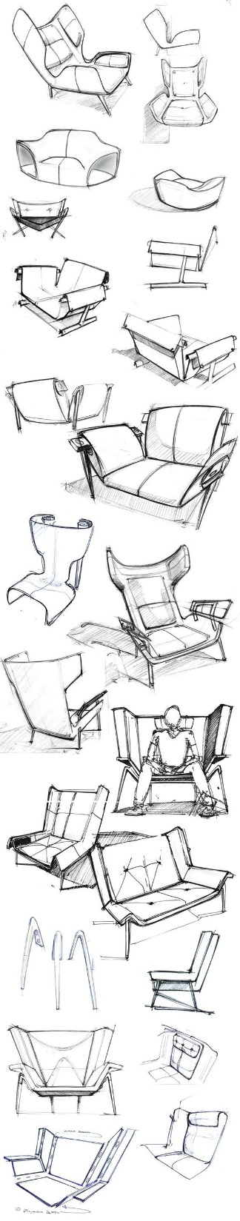
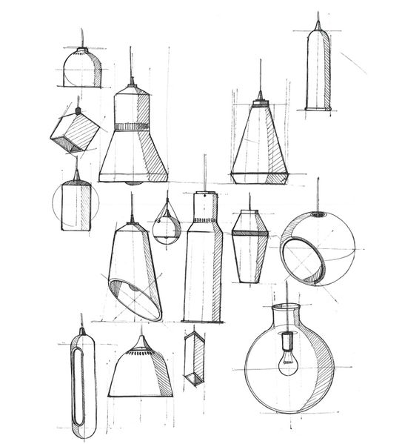
Дизайн меблів та елементів інтер’єру

Slide 6
Плюси професії:
- висока затребуваність на ринку праці;
- цікава творча робота, можливість реалізувати свої фантазії та задуми;
- новизна і різноманітність проектів, можливість удосконалюватися і розвиватися від проекту до проекту;
- як правило, у дизайнерів інтер’єрів хороший рівень оплати праці.

Slide 7
Особисті якості, наявність яких бажана для дизайнерів інтер’єра:
- творчі та художні здібності креативність;
- здатність до сприйняття просторового співвідношення предметів;
- увага до деталей;
- здатність до створення образу за словесним описом;
- здатність до зорових уявлень;
- уміння передбачати результат;
- абстрактність, асоціативність і гнучкість мислення;
- навички креслення;
- здатність до конструювання і проектування;
- художні здібності;
- почуття смаку, гармонії і симетрії.

Slide 8
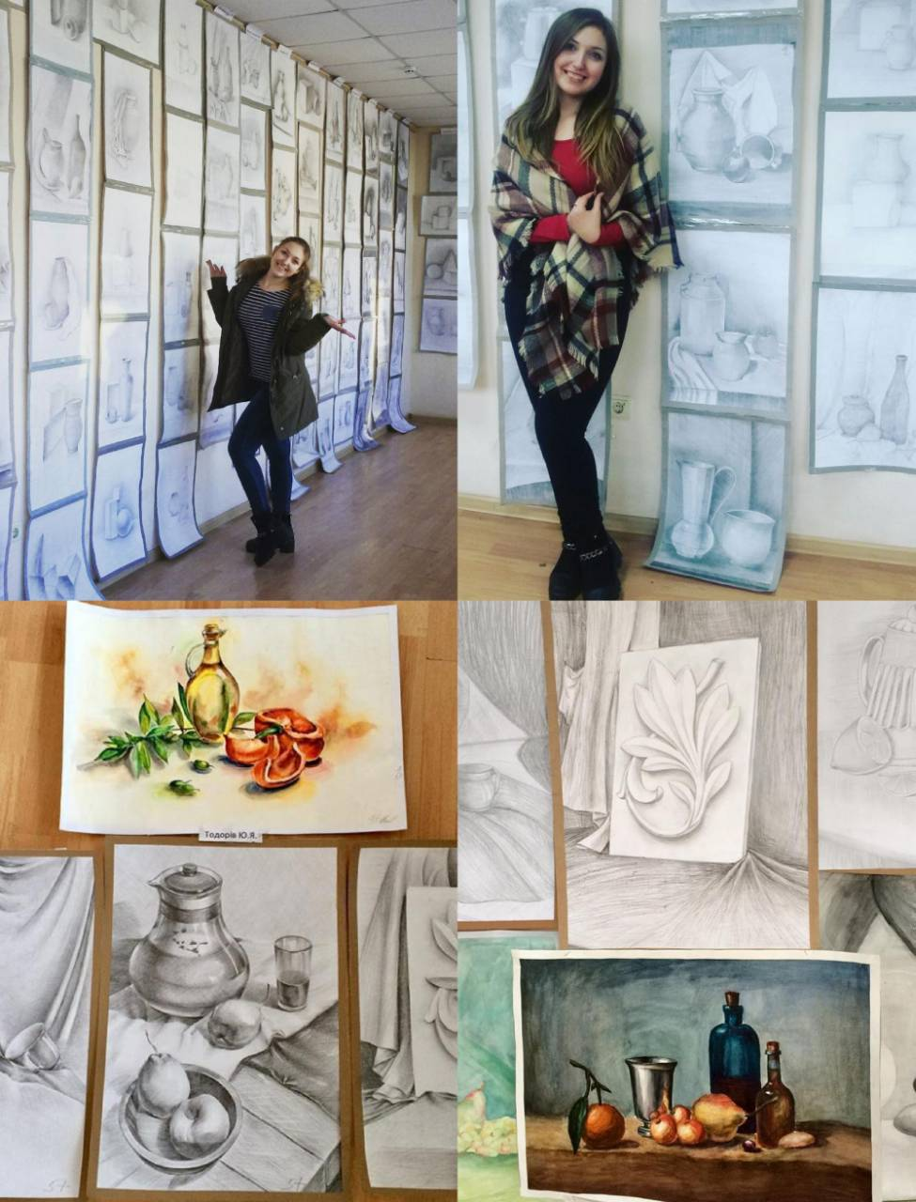
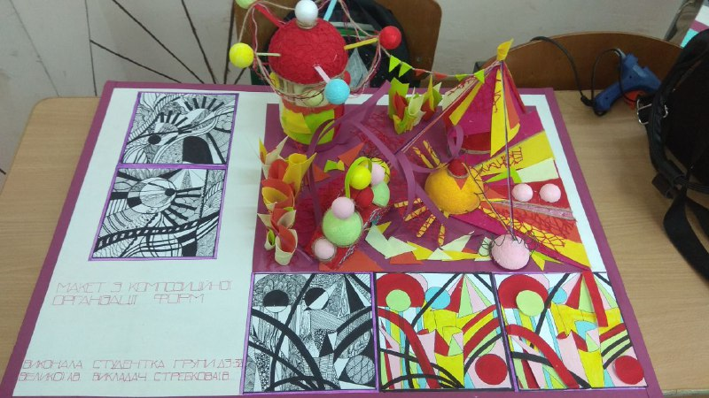
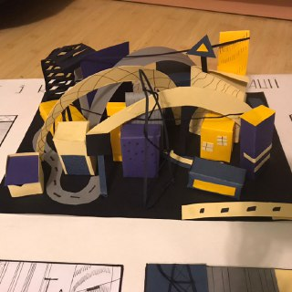
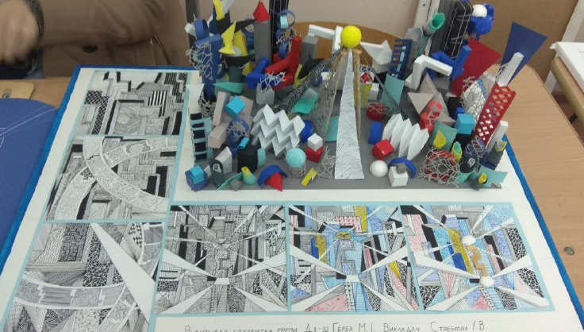
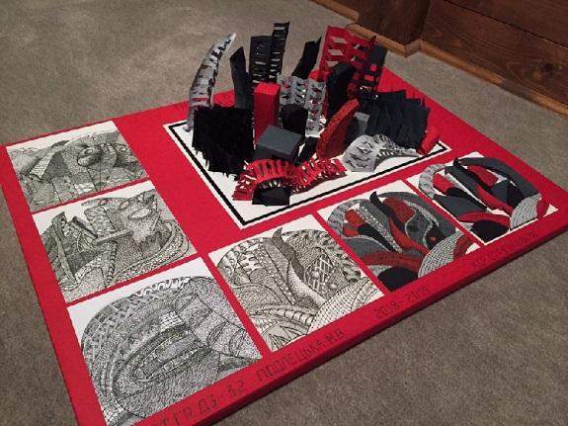
Огляд з Рисунку
Огляд з Композиційної організації форми

Slide 9
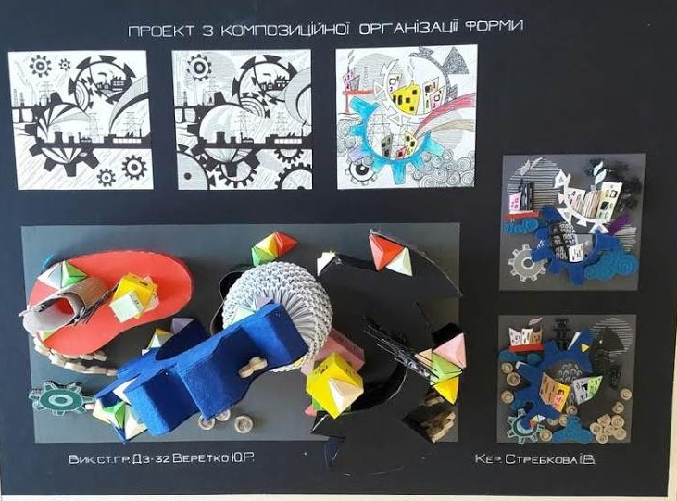
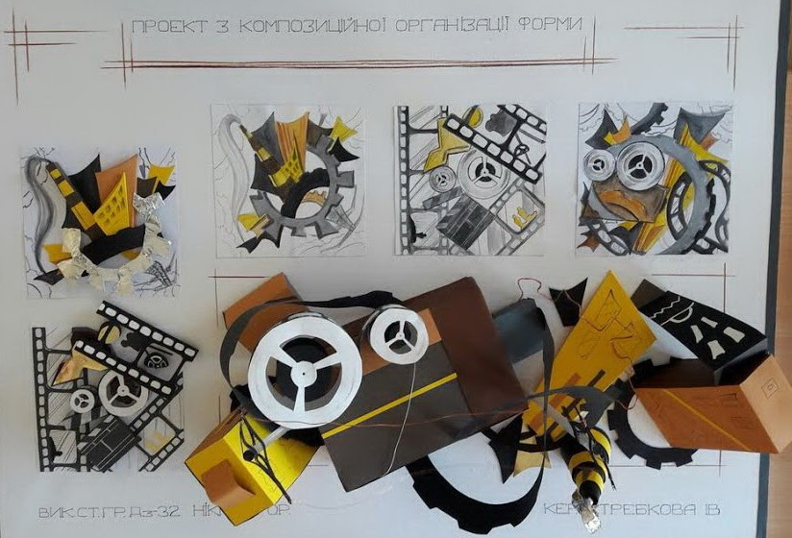
Макети студентів із сюжетними композиціями

Slide 10
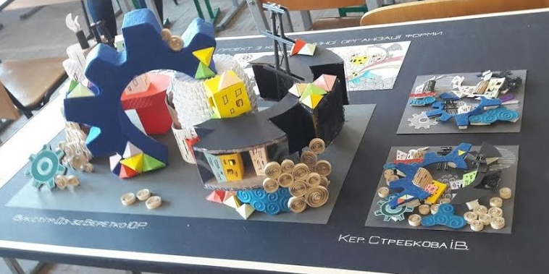
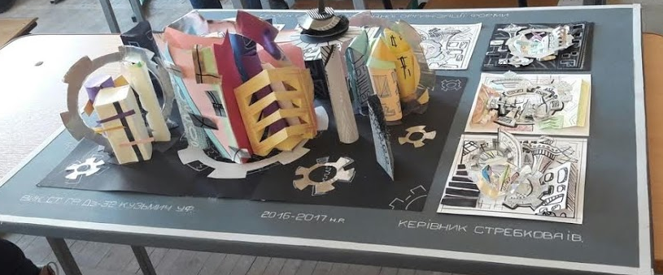

Slide 11
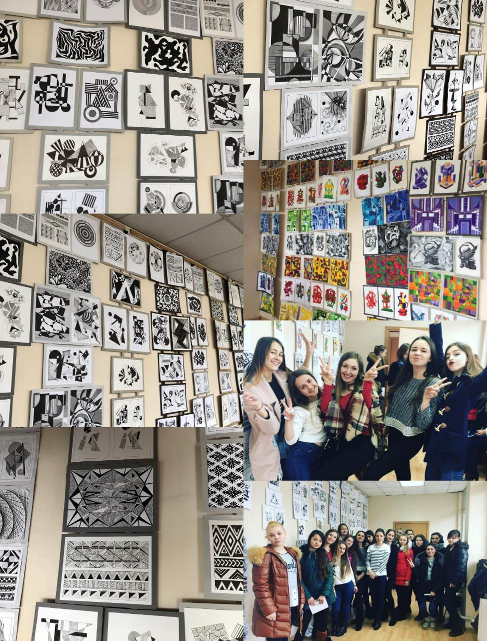
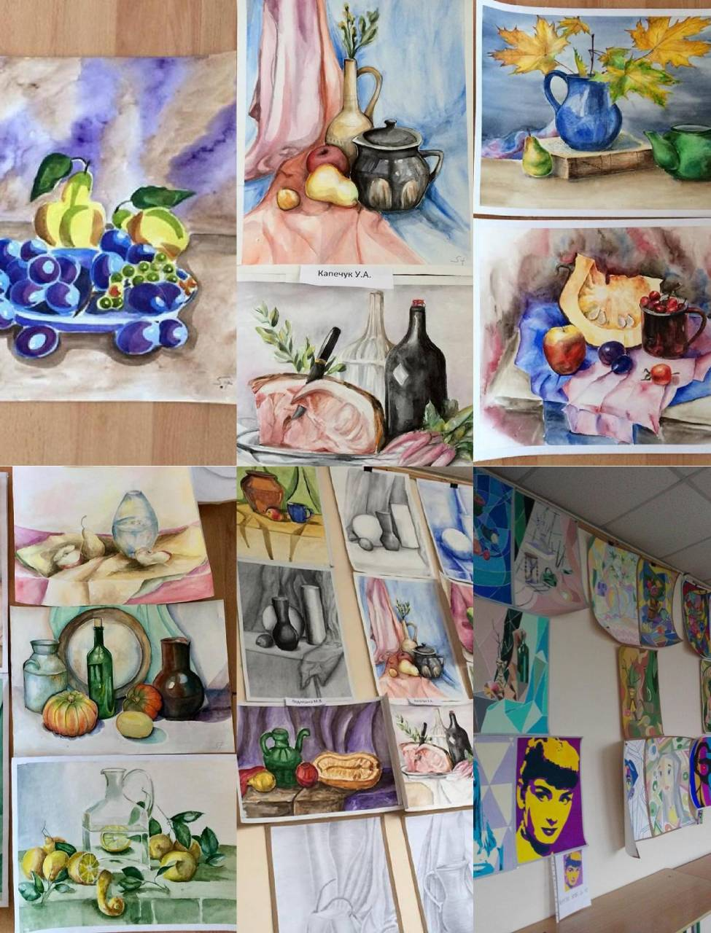
Огляд з Основ композиції
Огляд з живопису

Slide 12
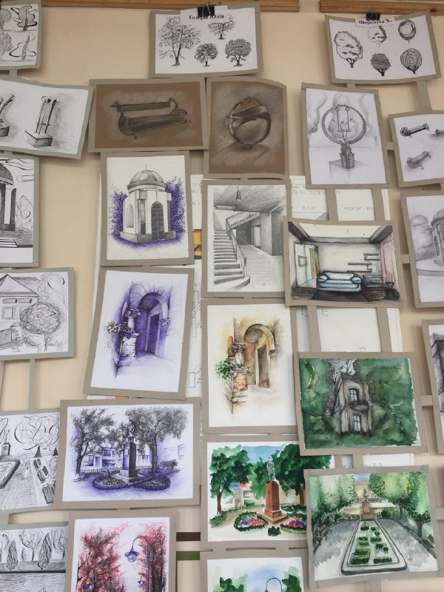
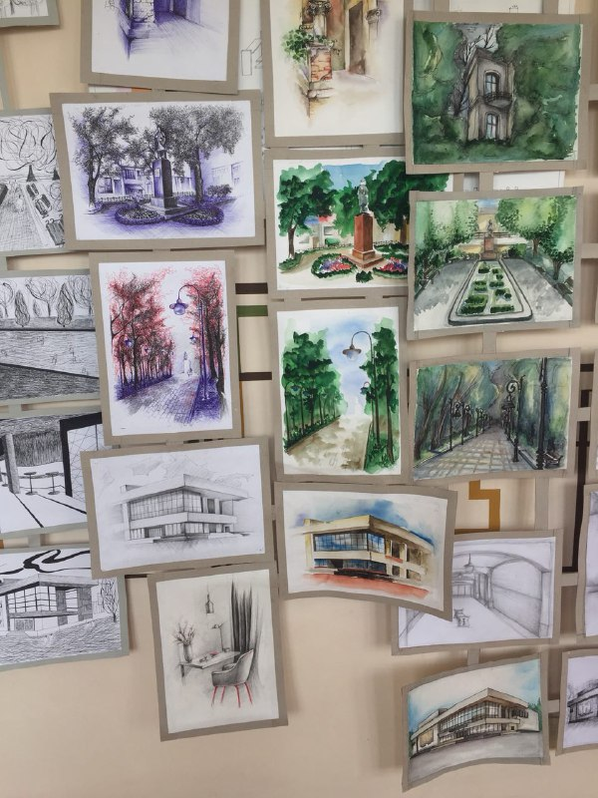
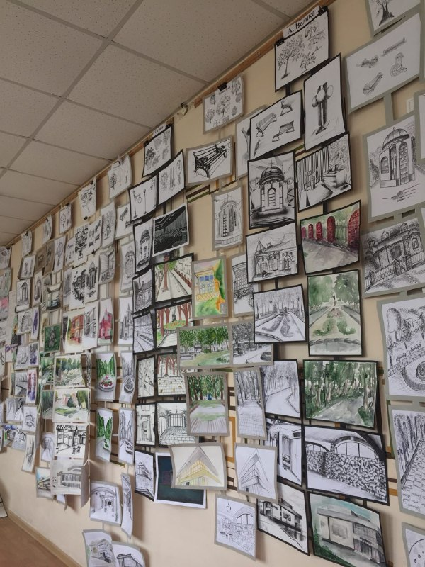
Звіт-огляд пленерної практики студентів 2 курсу

Slide 13
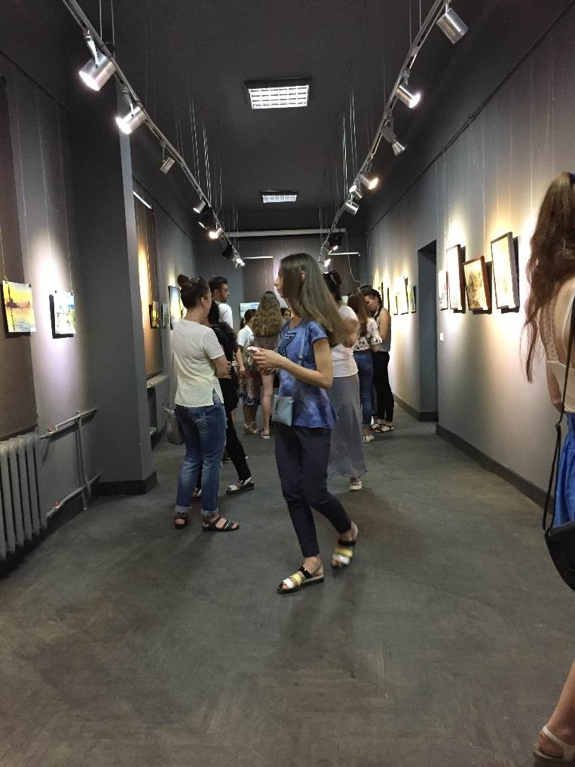
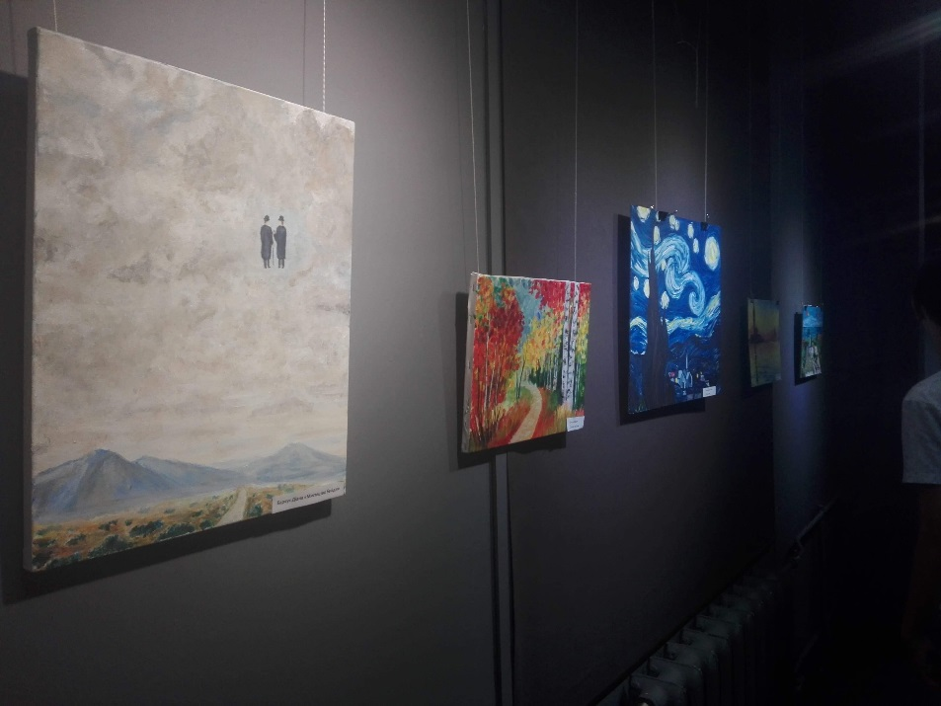
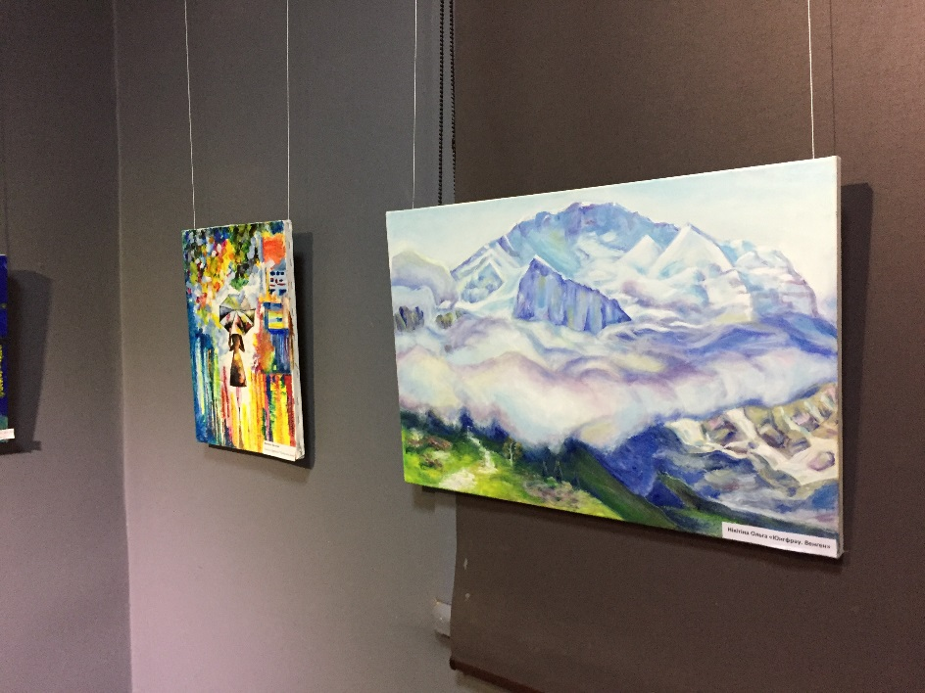
  ВИСТАВКА ЖИВОПИСНИХ РОБІТ «ПОЛОТНА ТВОРЧОСТІ» СТУДЕНТІВ ІІ І ІІІ КУРСІВ

Slide 14
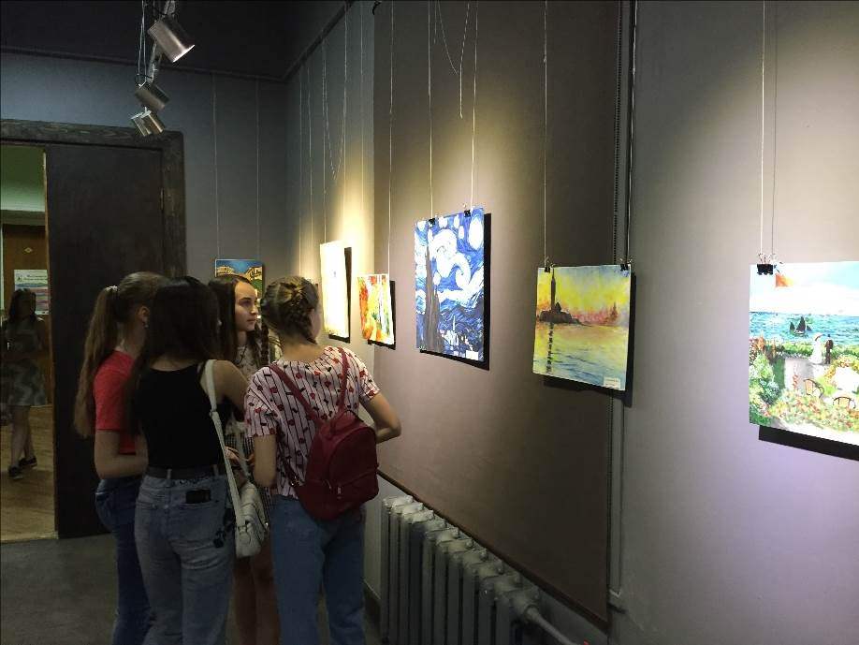
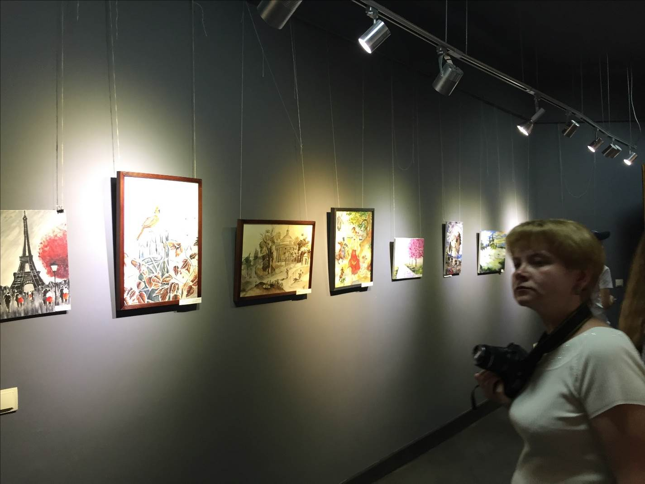
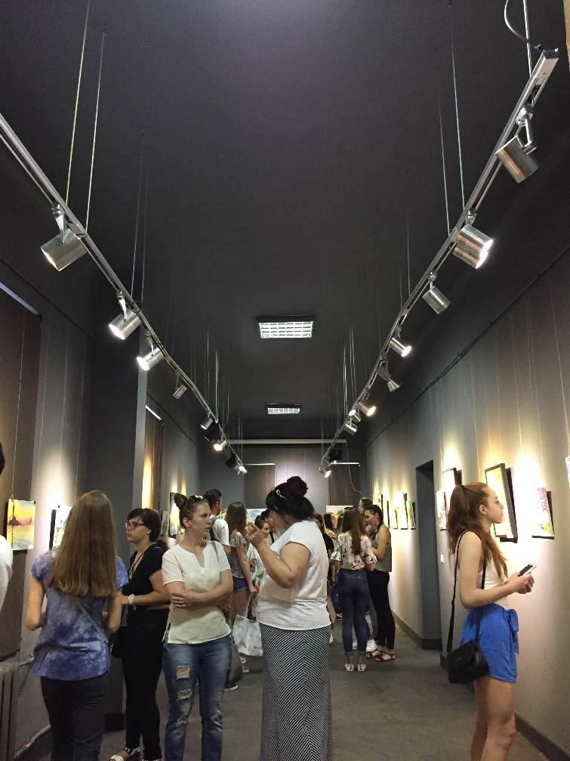

Slide 15
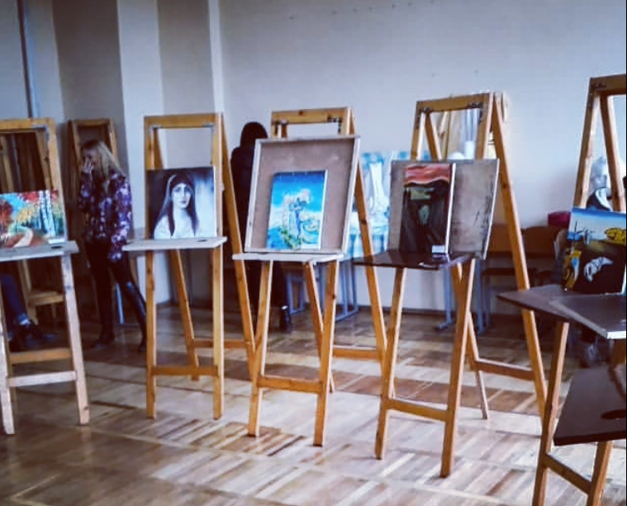

Slide 16
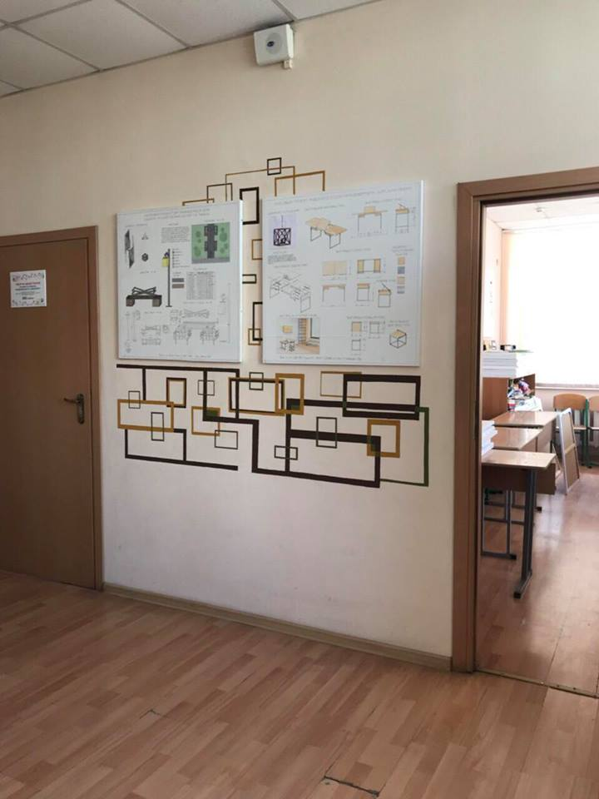
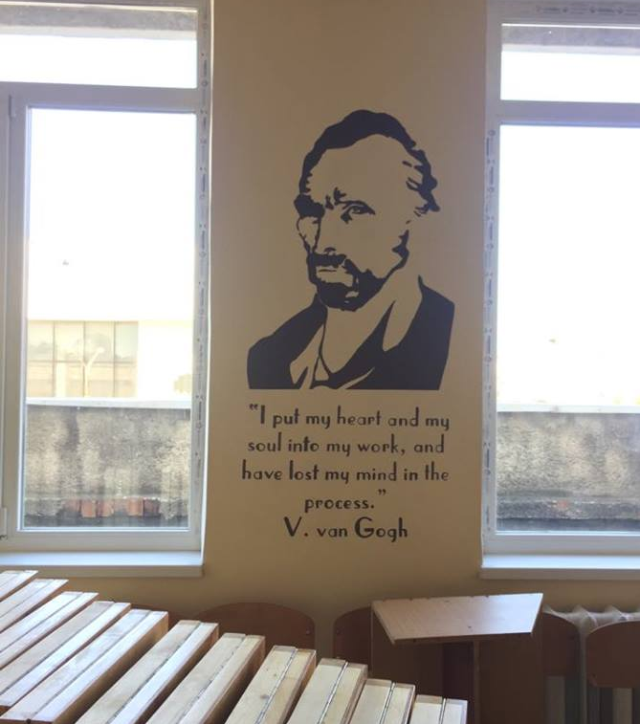
Практика студентів 4 курсу

Slide 17
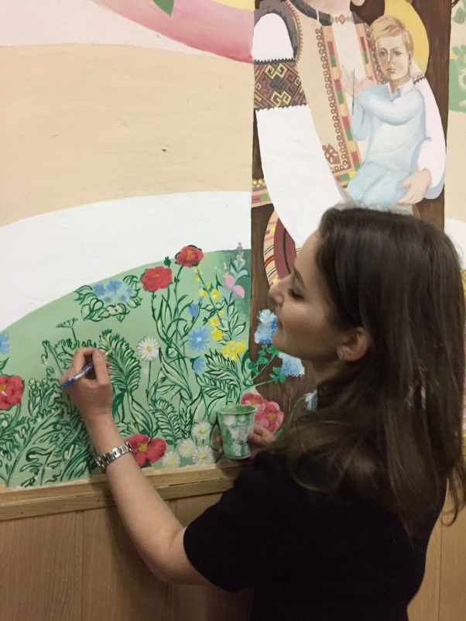
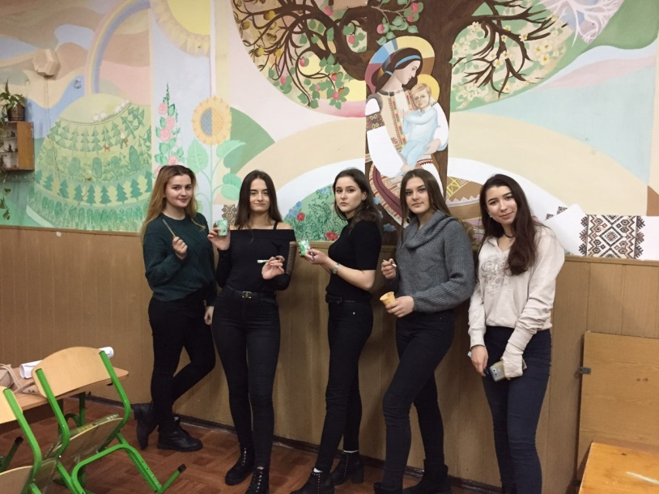
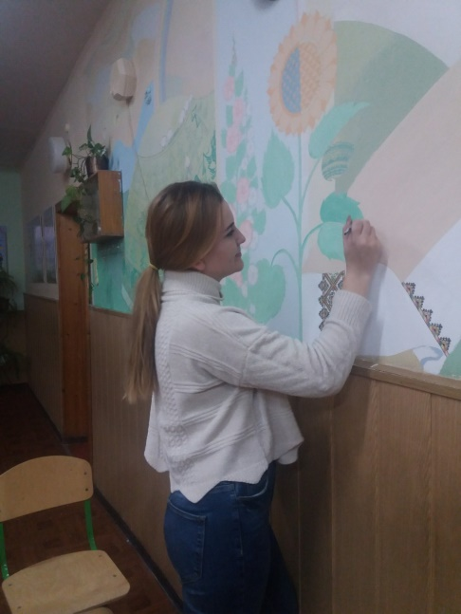
Виробнича практика 4 курсу

Slide 18
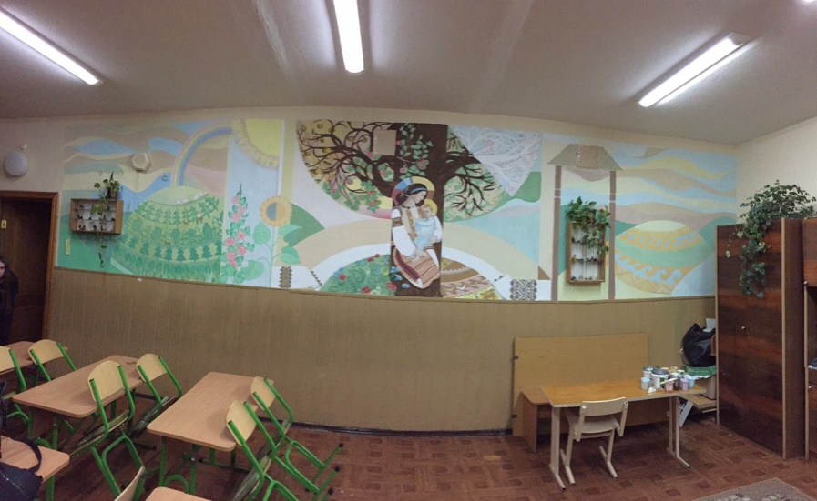
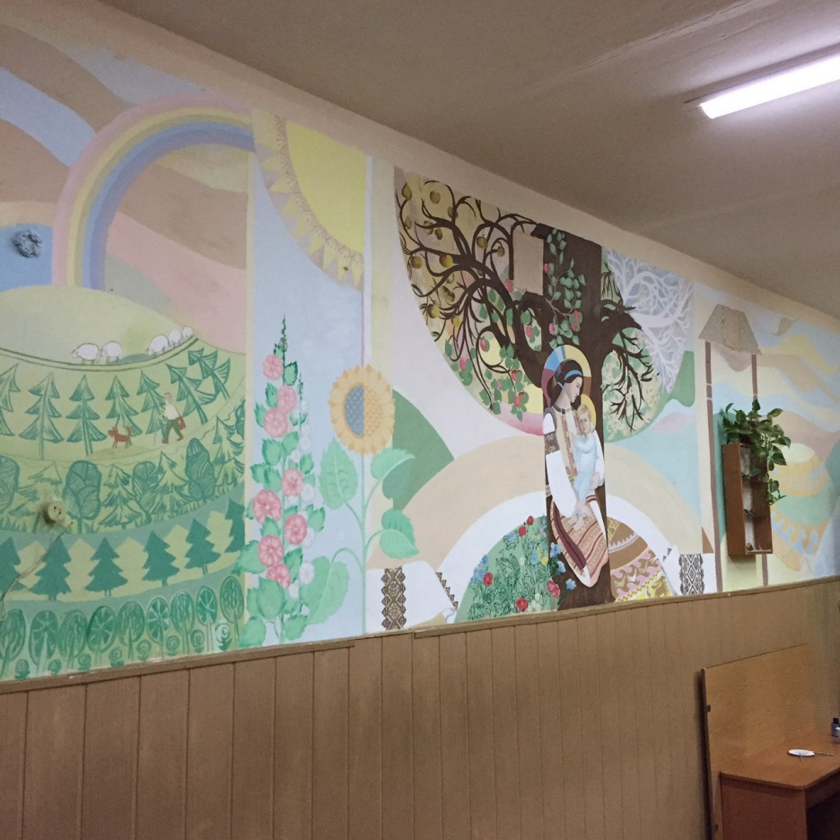

Slide 19
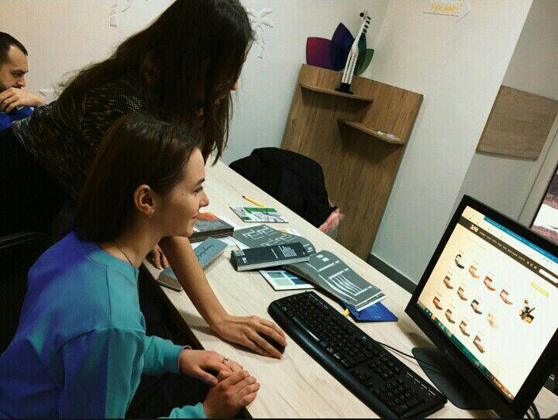
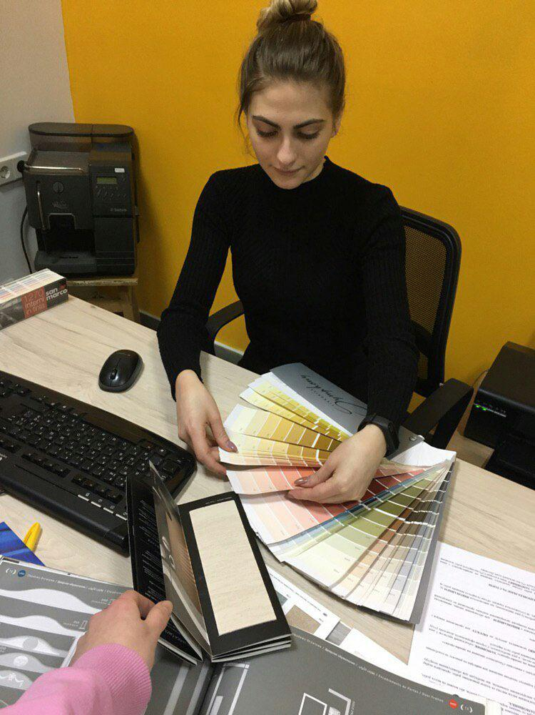
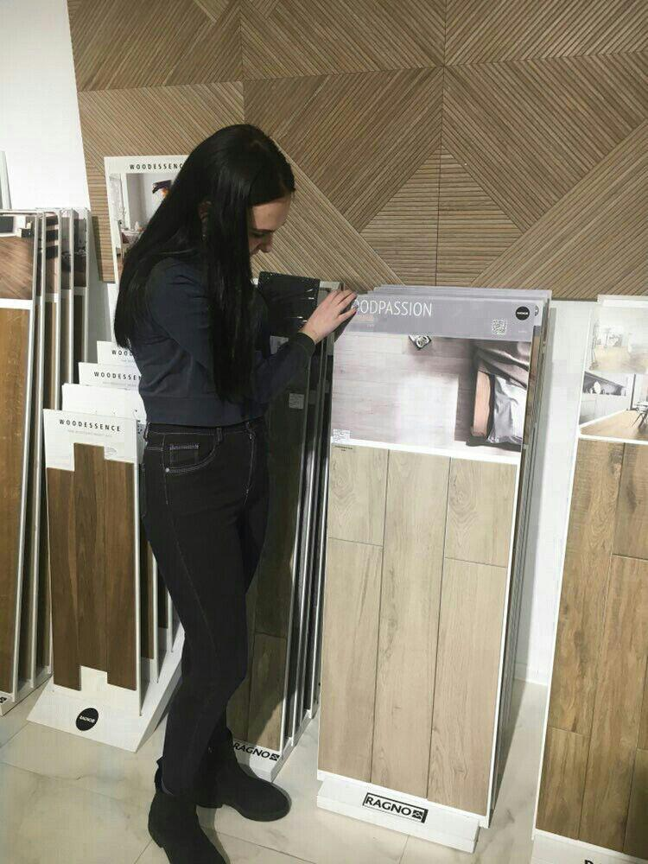
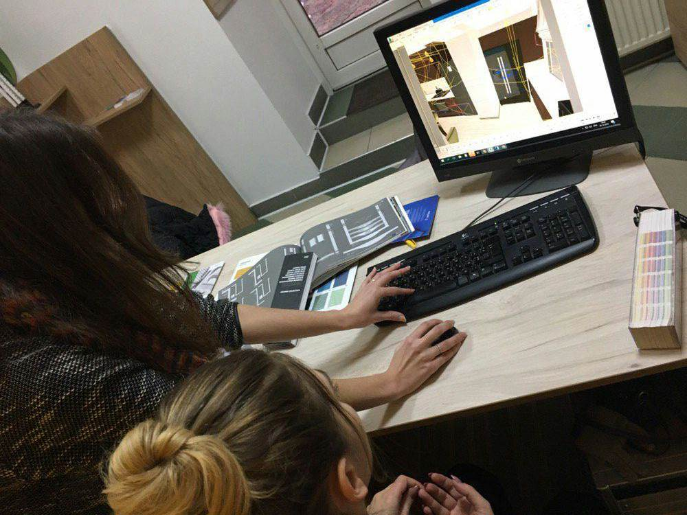
Проходження практики в дизайн-студіях, дизай-бюро.

Slide 21
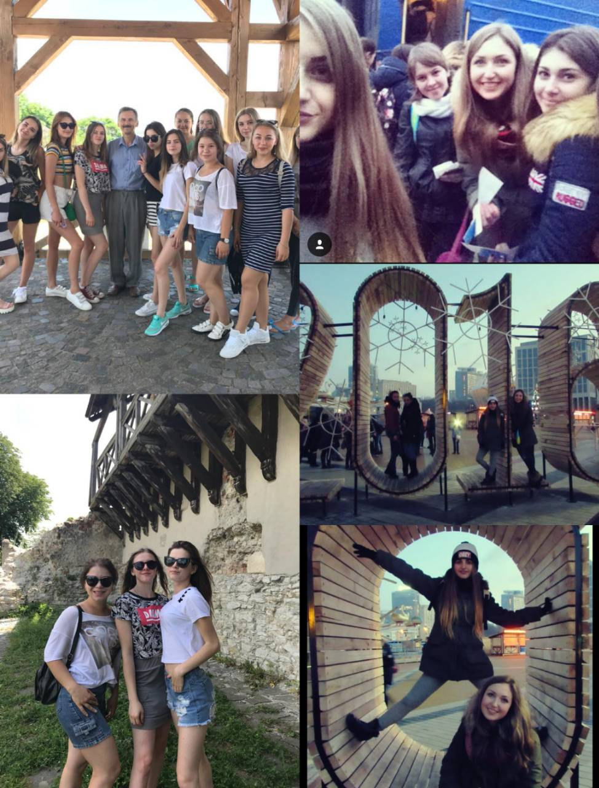
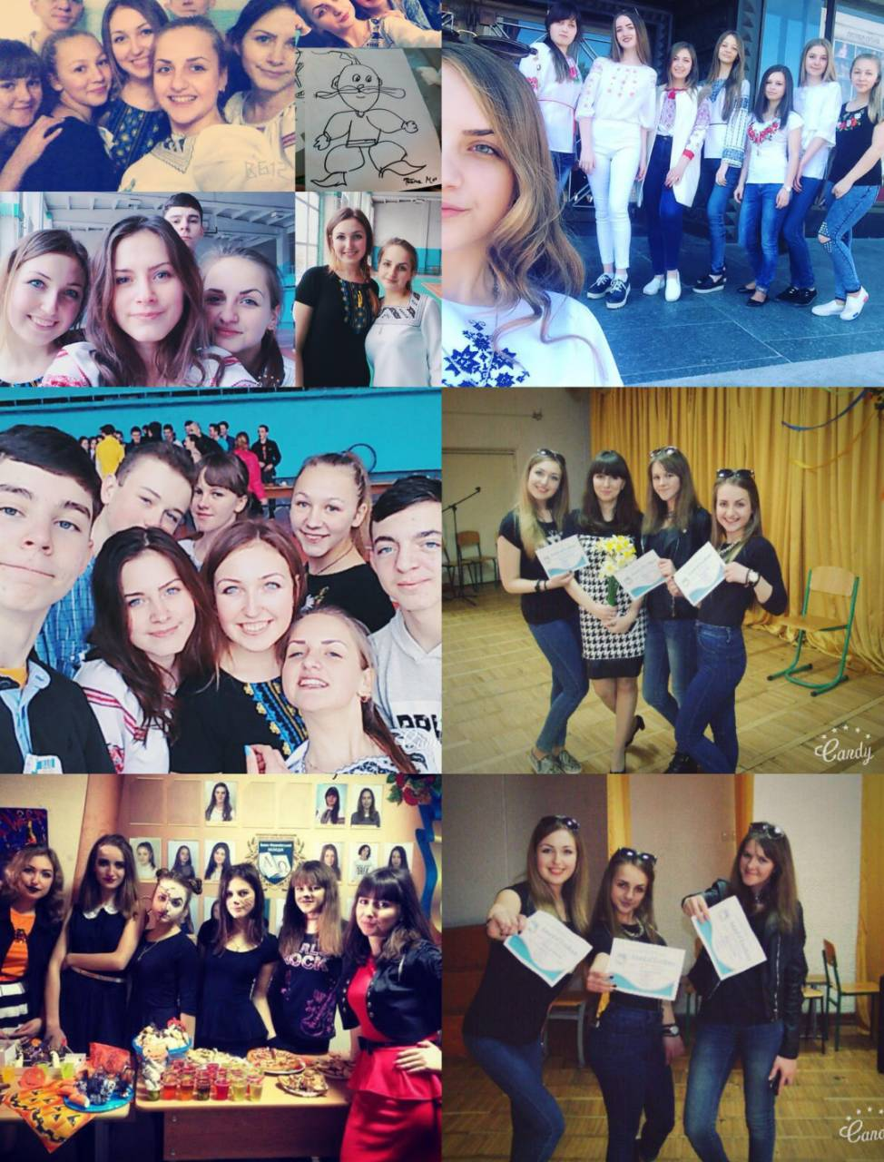
Екскурсія до Києва та Галича
Конкурси у яких брали участь студенти

